Slide 1
Arabský svět I

Slide 2
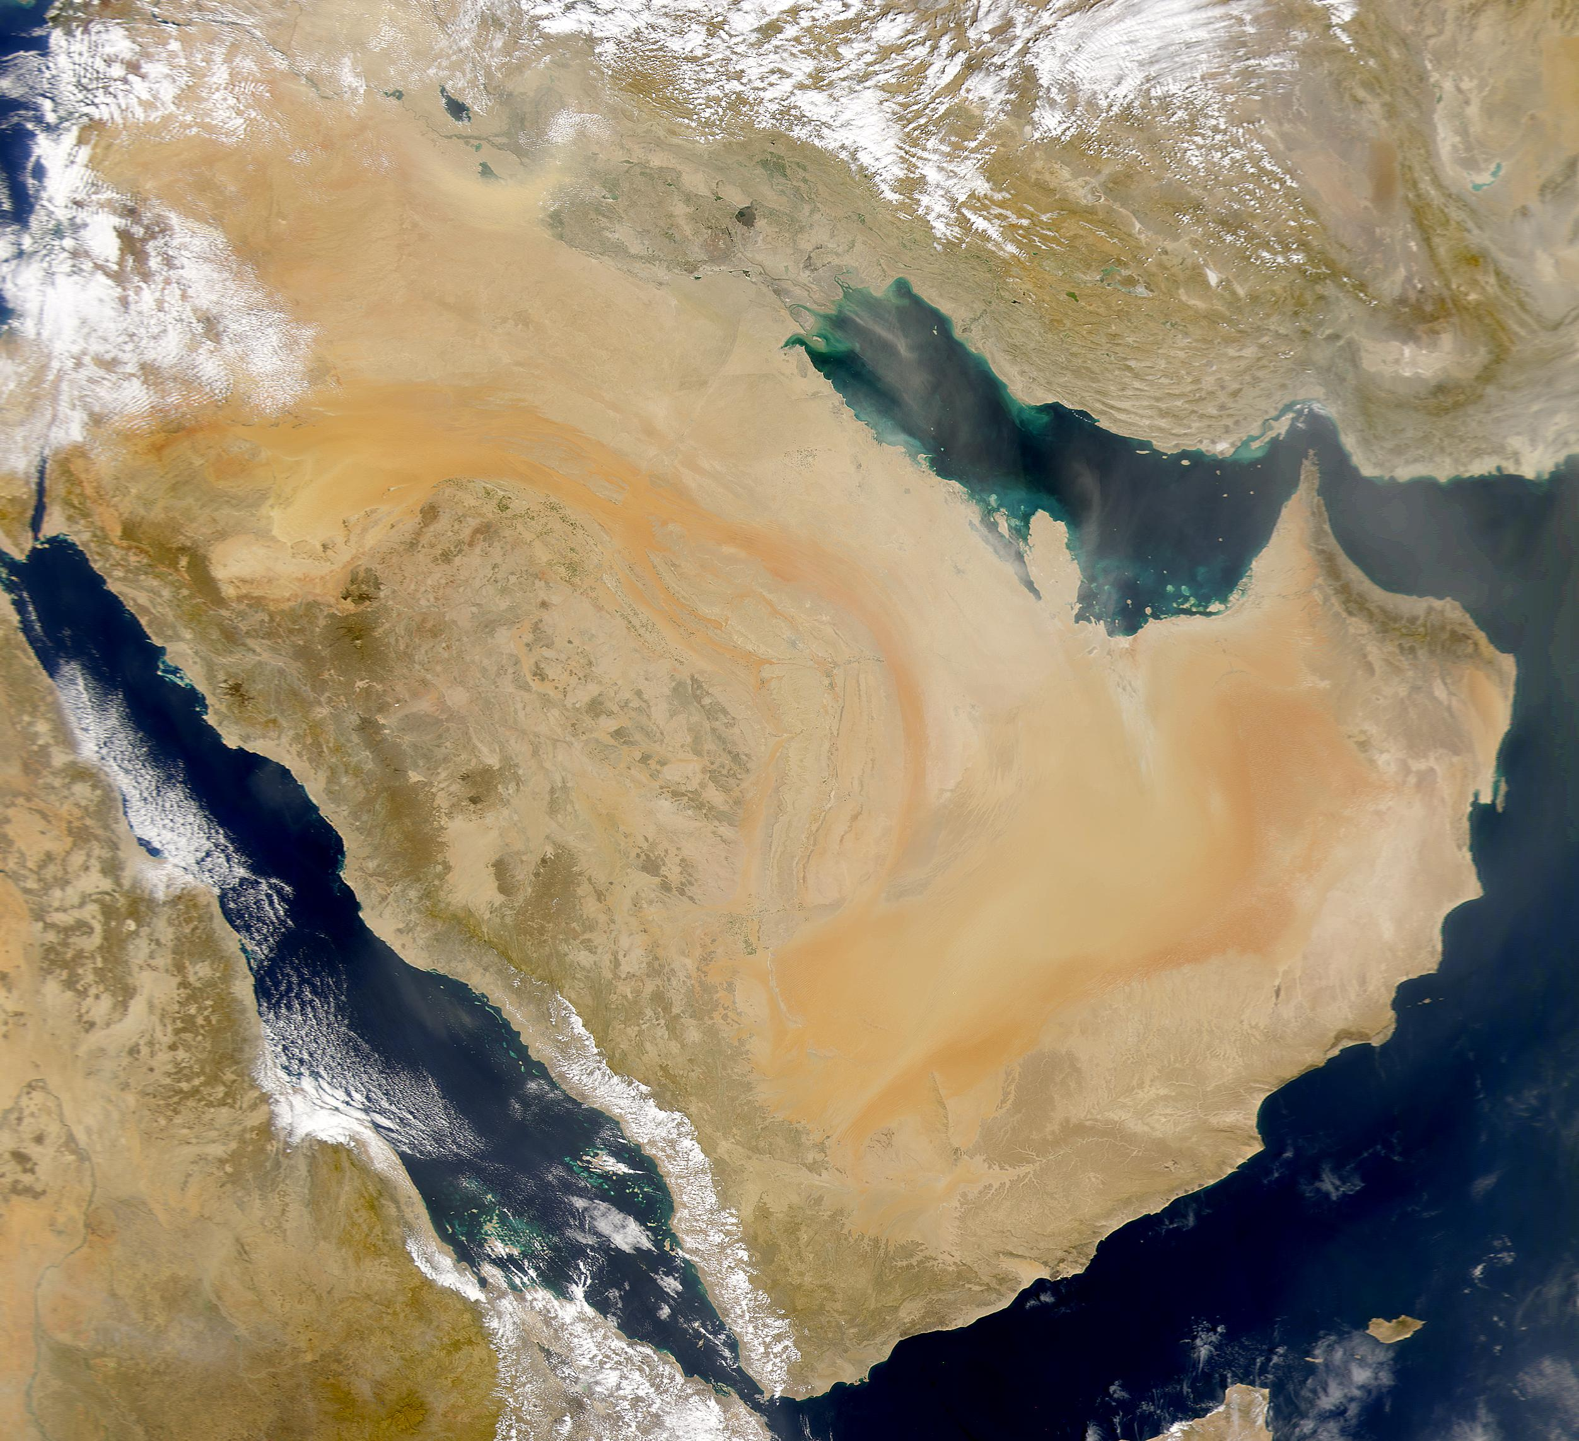
Příroda Arabského poloostrova
Džazírat al-Arab
JZ (Jemen), závlahy, přehrada v Ma‘ribu. Vonné látky, ložiska nerostů, obchod s Indií a Čínou
Hidžáz – hory, oázy, datlové palmy – karavanní obchod – na Přední východ, do Středomoří. Obchod s Mezopotámií už kolem r. 3000
1300 – domestikace velbloudů džamal; badawa

Slide 3
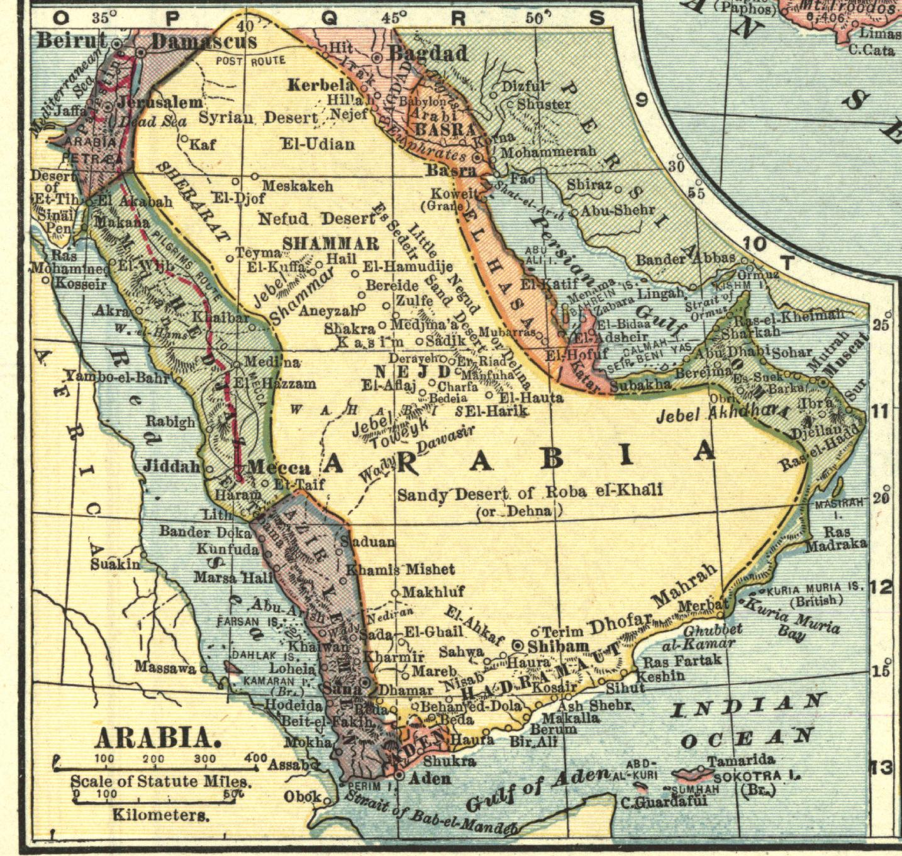
Stará Arábie

Slide 4
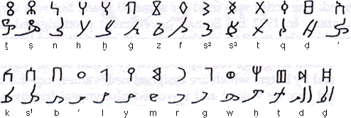
Písmo
Jihoarabské – nejstarší nápisy z 9./8.stol.
29 souhlásek
Ukázka
Severoarabské písmo (nabatejská kurzíva?)
Vývoj možný i v prostředí Ghassánovců, Lachmovců
Kalam
kirtus

Slide 5
Prameny k dějinám Arabů
Alespoň částečně své prameny měla jihoarabská království
Pro severoarabské kmeny (Thamúdovci, Safatejci, Lihjánci) nejprve asyrské prameny
Název Aribi nejprve za Salmanassara III. (858-824). Zpráva obsahuje in formaci o chovu velbloudů, přítomnosti Arabů v syrské poušti a uvádí jméno 1. známého náčelníka: Gindibu

Slide 6
Další důležité zprávy asyrských pramenů (klínopis)
Tiglatpilesar III. (745-728)
„královny“ a vojevůdci – šejchové
Zabibé – poplatky, mj. i ve velbloudech
Sargon II. (722-705)
Zajeté Židů, usazování Arabů v Palestině
Arabské kmeny se spojovaly s nepřáteli Asýrie (Jati‘e a potomek babylonských králů Marduk-apal-idina proti Sinacheribovi (705-681).

Slide 7
Důležité reálie
Při Sinacheribově odvetném tažení zajata kněžka bohyně Dilbat a idoly dalších bohů. Náčelník Chazael požádal jeho nástupce Assarhadona o vrácení božstev:
Athtar samain
Athtar kurumá
Rudá
Aribi-il
a další

Slide 8
Arabský pantheon (pokračování)
Známe jej z jihoarabských království i z prostředí kmenů:
Měsíc: Almakah (ilumkah)- Sabá
Wadd (Ma‘in)
Sín (Hadramaut)
Agliból (Palmýra)
Járéah (Bible)
Hubal (Mekka)
Al-Láh

Slide 9
Venuše
Athtar (jihoarabské říše, prostředí badawa)
Al-Uzzá
Al Lát
Slunce
Šams (Sabá)
Dhú Hamím (jiřní Arábie)
Archiból (Palmýra)
Al-Lát
Bohyně Osudu:
Manat nebo Manata

Slide 10
Další uctívaní bozi
V Ka‘abě 360 idolů

Slide 11
Poslední vztahy s Asýrií
Poslední prameny k bojům arabských kmenů a Asýrie z doby Aššurbanipala- Také reliéf z Ninive (kolem r. 630)

Slide 12
Nástup Persie
Nabonid na ústupu dobývá město Tajmá (obchod s kadidlem) i oázu Jathríb
Perskou expanzi Arabové nejprve podporovali (tažení do Egypta 525, v řecko-perských válkách)

Slide 13
Egyptské prameny o Arabech
Od 18. dynastie (1550-1295) – nomádi ša-su
(život ve stanech, pastevci, v příznivých podmínkách se věnují zemědělství (hlavně beduíni na Sinaji)
Araby na Arabském poloostrově znají egyptské prameny od 9. stol.

Slide 14
Starý zákon
Sabejci (obchod, královna ze Sáby)
Izmaelité (Genesis) kupci na velbloudech
Další názvy: např. Mišnu, Dedan, Ofir
Sózomenos, Theodórétos a ztotožnění se s Izmaelity

Slide 15
Hérodotos
Exkurz o vlastnostech Arabů
Uzavírání pokrevního bratrství – vzývají Dionýsa a Úranii
Podle H. M. Roséna: Óro(at)al a Aliat
Využívání zřejmě reflexního luku

